Slide 1
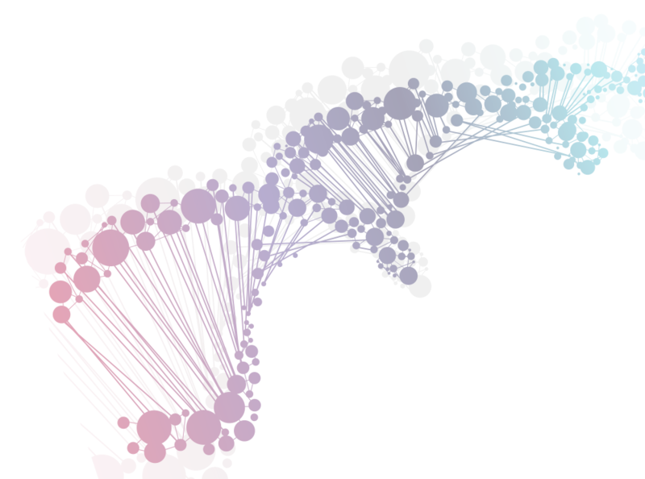
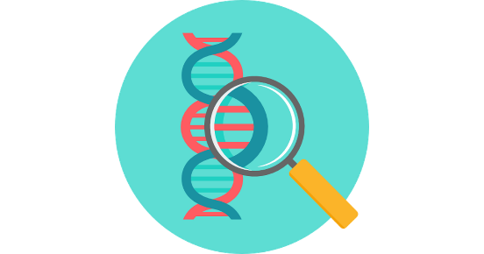

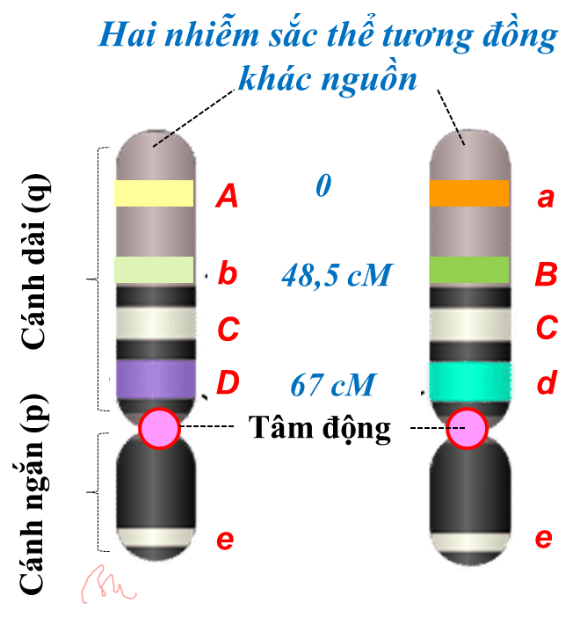


BÀI 13:
DI TRUYỀN LIÊN KẾT

Slide 2
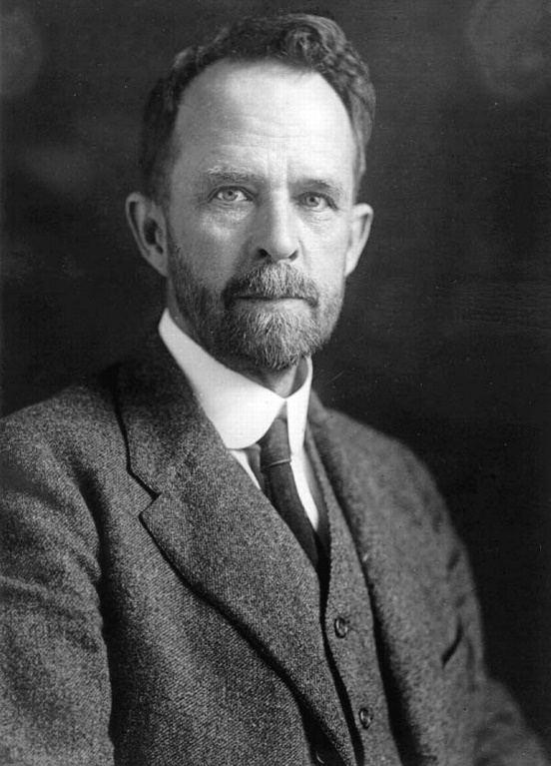
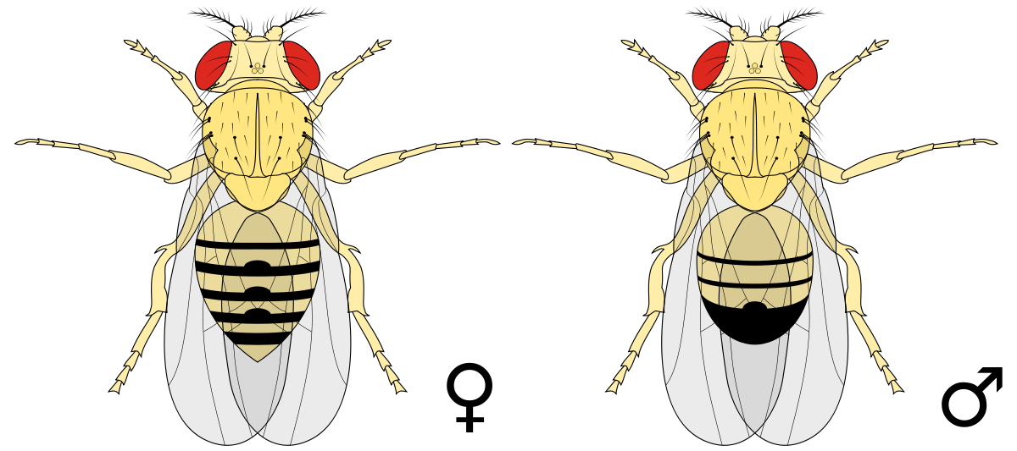
Thí nghiệm của morgan
Ruồi giấm có chu trình sống ngắn: Toàn bộ quá trình từ trứng nở ra dòi, rồi nhộng và ruồi trưởng thành ở 250C chỉ có 10 ngày.Từ 1 cặp ruồi trung bình đẻ ra 100 ruồi con.
Moocgan cho lai 2 dòng ruồi giấm thuần chủng thân xám, cánh dài và thân đen, cánh cụt được F₁ toàn ruồi thân xám, cánh dài.
Lai phân tích ruồi đực F₁, thu được thế hệ sau phân li theo tỉ lệ 1 thân xám, cánh dài : 1 thân đen, cánh cụt.

Slide 3
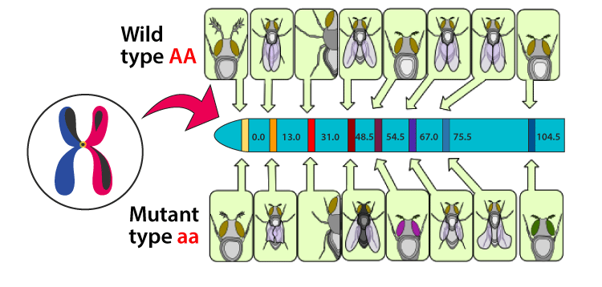
Ý nghĩa của di truyền liên kết
Di truyền liên kết là hiện tượng một nhóm tính trạng được di truyền cùng nhau, được quy định bởi các gen trên một NST cùng phân li trong quá trình phân bào.
Di truyền liên kết làm hạn chế biến dị tổ hợp.
Di truyền liên kết đảm bảo sự di truyền bền vững của từng nhóm tính trạng được quy định bởi các gen trên một NST. Nhờ đó, trong chọn giống người ta có thể chọn được những tính trạng tốt đi kèm với nhau.

Slide 4
Câu hỏi
trắc nghiệm!

Slide 5


Câu 1: Để phát hiện ra hiện tượng liên kết hoàn toàn, Moocgan đã…
A. Cho các con lai F1 của ruồi giấm bố mẹ thuần chủng mình xám, cánh dài và mình đen, cánh cụt giao phối với nhau.
B. lai phân tích ruồi cái F1 mình xám, cánh dài với mình đen, cánh cụt.
C. lai phân tích ruồi đực F1 mình xám, cánh dài với mình đen, cánh cụt.
D. lai hai dòng ruồi thuần chủng mình xám, cánh dài với mình đen, cánh cụt.

Slide 6

Câu 2: Ở ruồi giấm, thân xám trội so với thân đen, cánh dài trội so cới cánh cụt. Khi lai ruồi thân xám, cánh dài thuần chủng với ruồi thân đen, cánh cụt được F1 toàn thân xám, cánh dài. Cho con đực F1 lai với con cái thân đen,
cánh cụt thu được tỉ lệ
A. Cho các con lai F1 của ruồi giấm bố mẹ thuần chủng mình xám, cánh dài và mình đen, cánh cụt giao phối với nhau.
B. lai phân tích ruồi cái F1 mình xám, cánh dài với mình đen, cánh cụt.
C. lai phân tích ruồi đực F1 mình xám, cánh dài với mình đen, cánh cụt.
D. lai hai dòng ruồi thuần chủng mình xám, cánh dài với mình đen, cánh cụt.

Slide 7

Câu 3: Khi lai ruồi giấm thân xám, cánh dài thuần chủng với ruồi thân đen, cánh cụt được F1 toàn thân xám, cánh dài. Cho con đực F1 lai với con cái thân đen, cánh cụt thu được tỉ lệ: 1 xám, dài: 1 đen, cụt. Để giải thích kết quả phép lai Moocgan cho rằng:
A. các gen quy định màu sắc thân và hình dạng cánh nằm trên một NST.
B. các gen quy định màu sắc thân và hình dạng cánh nằm trên một NST và liên kết hoàn toàn
C. màu sắc thân và hình dạng cánh do 2 gen nằm ở 2 đầu mút NST quy định.
D. do tác động đa hiệu của gen.

Slide 8
Câu 4: Cơ sở tế bào học của sự liên kết hoàn toàn là
A. sự không phân li của cặp NST tương đồng trong giảm phân.
B. các gen trong nhóm liên kết di truyền không đồng thời với nhau.
C. sự thụ tinh đã đưa đến sự tổ hợp của các NST tương đồng.
D. các gen trong nhóm liên kết cùng phân li với NST trong quá trình phân bào.

Slide 9
Câu 5: Điều nào sau đây không đúng với nhóm gen liên kết
A. Các gen nằm trên một NST tạo thành nhóm gen liên kết.
B. Số nhóm gen liên kết ở mỗi loài bằng số NST trong bộ đơn bội (n) của loài đó.
C. Số nhóm gen liên kết ở mỗi loài bằng số NST trong bộ lưỡng bội (2n) của loài đó.
D. Số nhóm tính trạng di truyền liên kết tương ứng với số nhóm gen liên kết.

Slide 10
Sử dụng đoạn câu dưới đây để trả lời câu hởi từ số 6 đến số 9:
Hiện tượng di truyền liên kết đó được….(I)… Phát hiện trên loài…..(II)…..vào năm……(III), qua theo dõi sự di truyền của hai cặp tính trạng về……(IV)……
CÂU 6:
(I) là?
A. Moocgan
B. Menđen
C. Đacuyn
D. Vavilôp
CÂU 7:
(II) là?
A. Tinh tinh
B. Con người
C. Ruồi giấm
D. Đậu hà lan
CÂU 8:
(III) là
A. 1900
B. 1910
C. 1920
D. 1930
CÂU 9:
(IV) là?
A. Màu hạt và hình dạng vỏ hạt.
B. Hình dạng quả và vị của quả.
C. Màu sắc của thân và độ dài của cánh.
D. Màu hoa và kích thước của cánh hoa

Slide 11

Câu 10: Ruồi giấm được xem là đối tượng thuận lợi cho việc nghiên cứu di truyền vì sao
A. Dễ dàng được nuôi trong ống nghiệm.
B. Đẻ nhiều, vòng đời ngắn.
C. Số NST ít, dễ phát sinh biến dị.
D. Cả A, B, C đều đúng.

Slide 12
Bài tập nhóm
So sánh kết quả lai phân tích F1 trong 2 trường hợp di truyền độc lập và di truyền liên kết của 2 cặp tính trạng.
Nêu ý nghĩa của di truyền liên kết trong chọn giống?
Ý nghĩa: Dựa vào sự di truyền liên kết, người ta có thể chọn được những nhóm tính trạng tốt luôn di truyền cùng nhau.

